Slide 1

Cours 4: Classifier automatiquement des informations
Identifier des causes d’attrition au sein d’une ESN

Slide 2

Chargement et jointure des dataframes
Chargement et création des 3 DataFrames df_eval, df_sirh et df_sondage.
Create id_employee on df_eval with « eval_number »
df_eval
df_sirh
Df_eval_sirh
On = « id_employee »
df_eval_sirh
df_sondage
Df_data_rh_join
« id_employee »
« code_sondage»

Slide 3

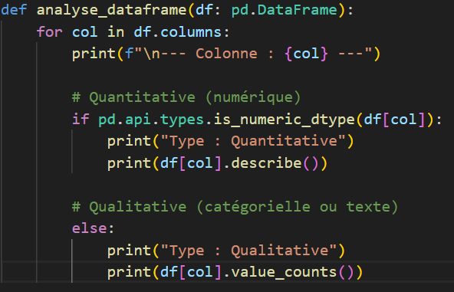
Binarisation de certaines features et analyse
Binarisation de certaines colonnes
heure_supplémentaires
genre
a_quitte_l_entreprise
Analyse exploratoire
Fonction tools.analyse_dataframe

Slide 4
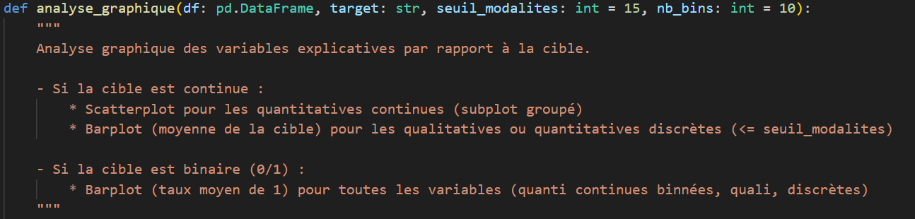
Analyse descriptive
Fonction tools.stats_descriptive

Slide 5
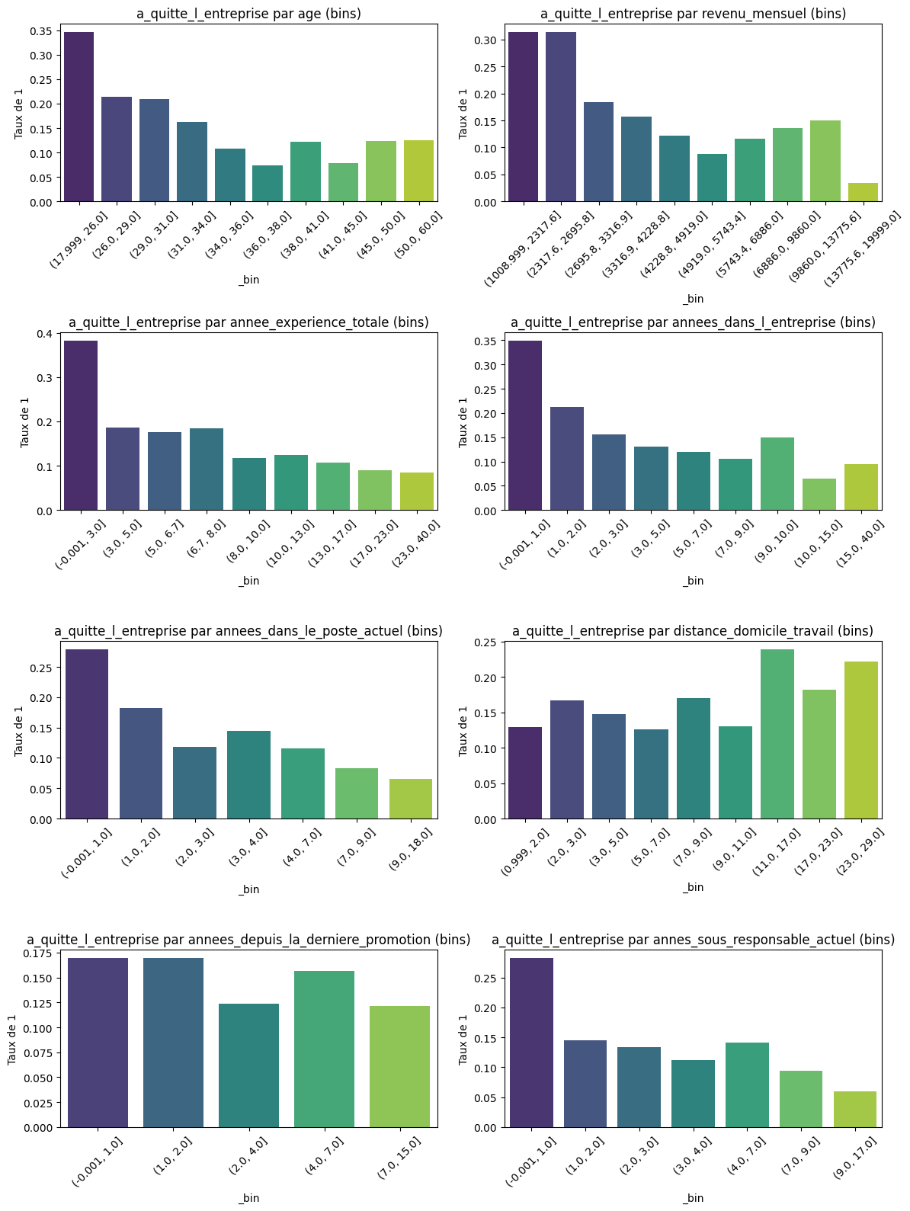

Variables quantitatives

Slide 6
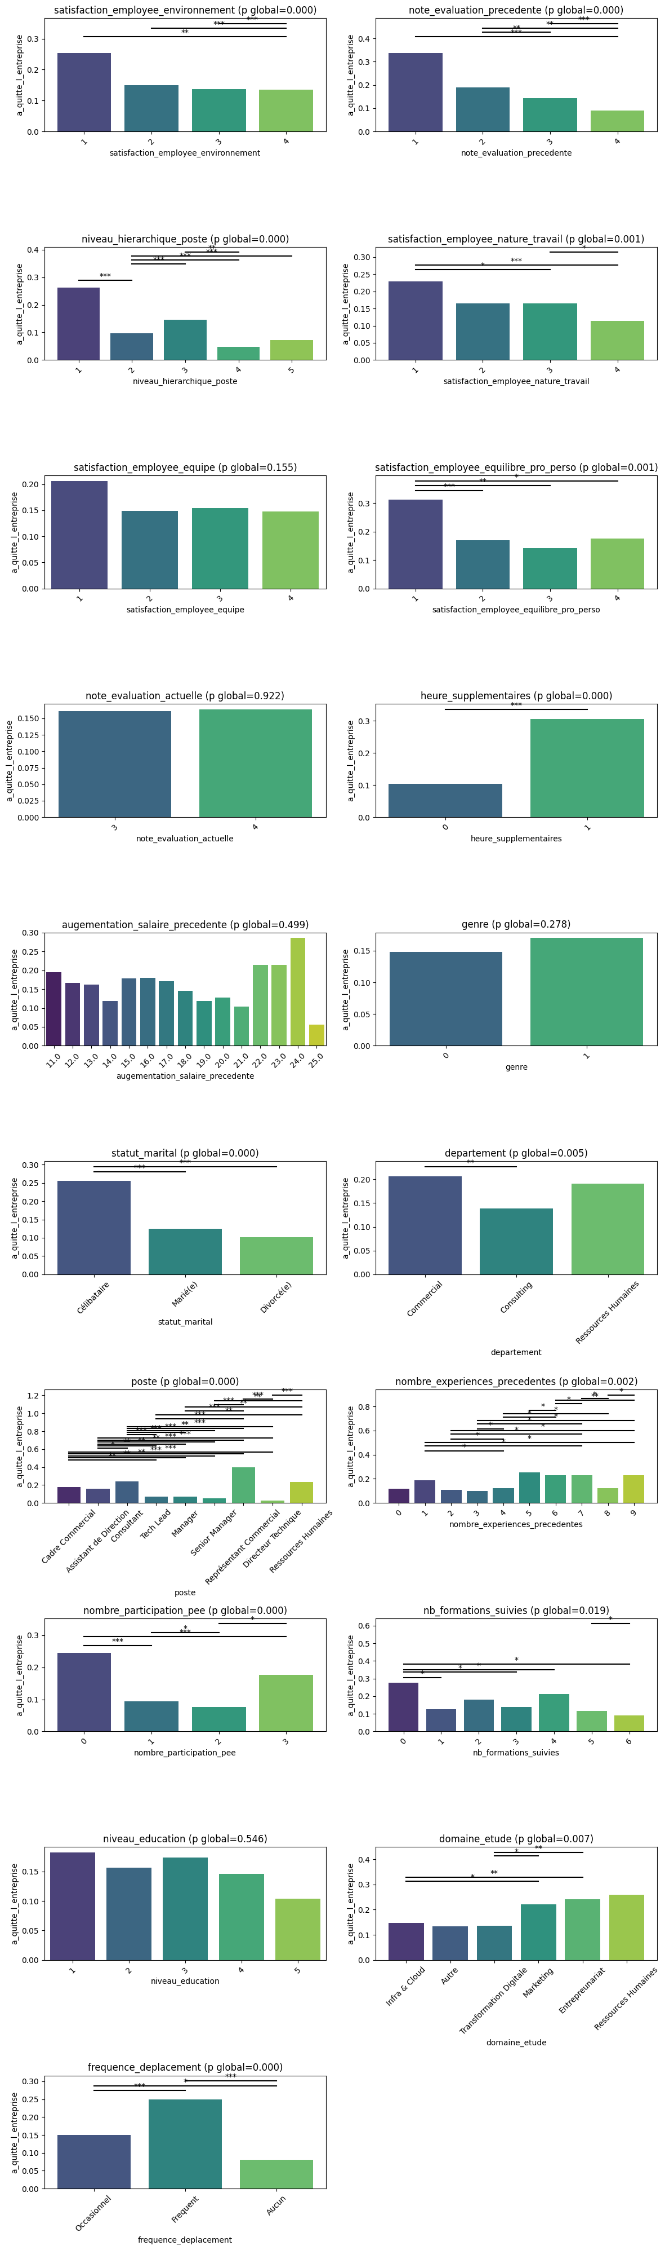

Variables qualitatives et quantitatives discrètes

Slide 7
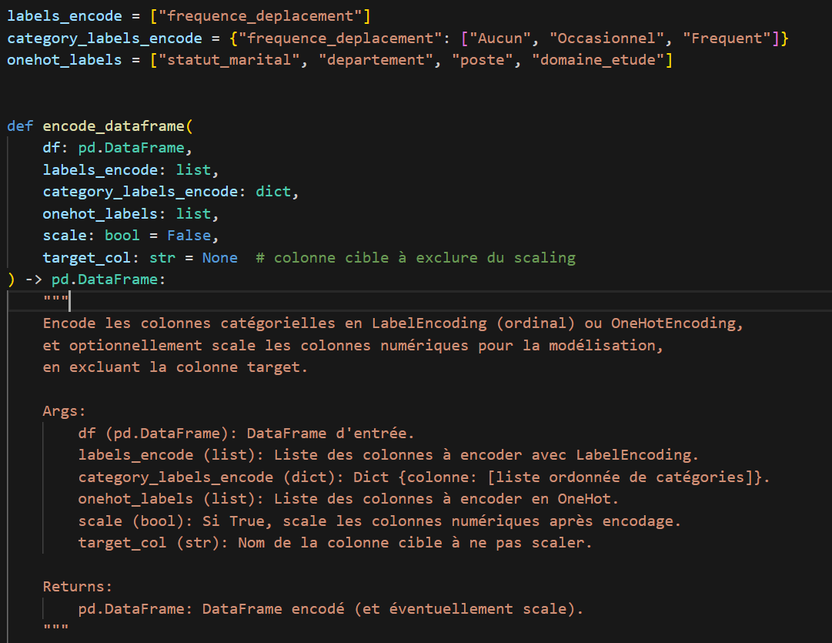
Encodage des features
Fonction encode_dataframe

Slide 8
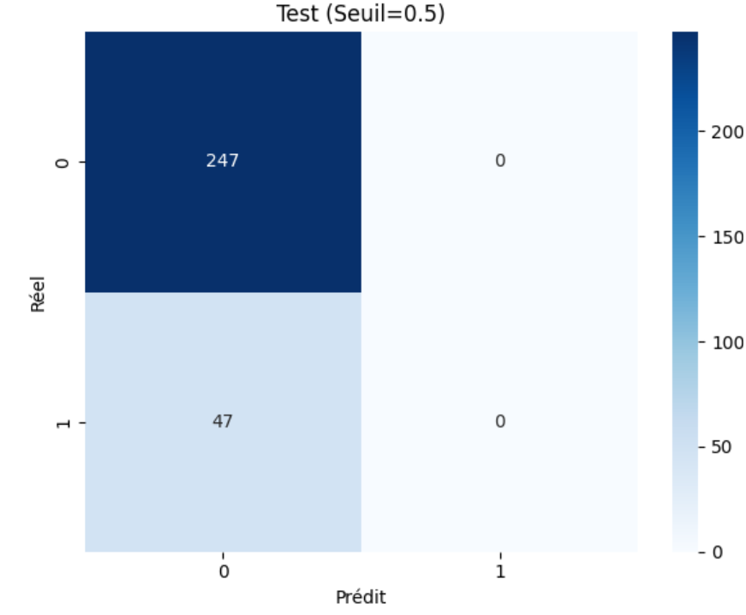
Modélisation
Séparation jeu train-test, 20-80%
Dans notre cas d’étude, il faut maximiser le rappel
Rappel : parmi les démissions réelles, combien sont détectées par le modèle ? (diminution faux négatifs)
Précision : quelle est la part des démissions réelles détectées par le modèle (diminuer faux positifs)
On ne veut pas que le modèle passe à côté d’un employer qui va démissionner !
Vrai Négatifs : Non Démission détectées à raison
Faux Positifs: Démission détectées à tord
Vrais Positifs: Démission détectées à raison
Faux Négatifs: Démission non détectées

Slide 9
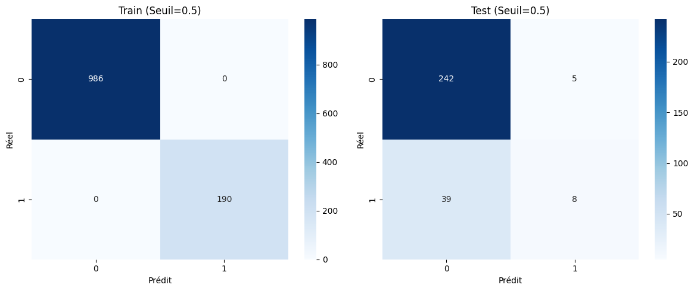
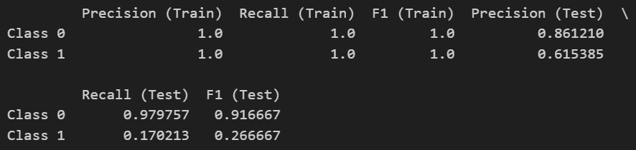
Modélisation
Fonction evaluate_classification_model de tools.model_evaluation

Slide 10
Modélisation
 |  | Train |  |  | Test
Modèle | classe | Précision | Rappel | F1 Score | Précision | Rappel | F1 Score
Dummy | 0 | 0,84 | 1 | 0,91 | 0,84 | 1 | 0,91
 | 1 | 0 | 0 | 0 | 0 | 0 | 0
Logistic Regression | 0 | 0,91 | 0,98 | 0,94 | 0,88 | 0,95 | 0,91
 | 1 | 0,82 | 0,49 | 0,61 | 0,61 | 0,36 | 0,45
Random Forest | 0 | 1 | 1 | 1 | 0,85 | 0,91 | 0,92
 | 1 | 1 | 1 | 1 | 0,5 | 0,13 | 0,2
OVERFIT

Slide 11
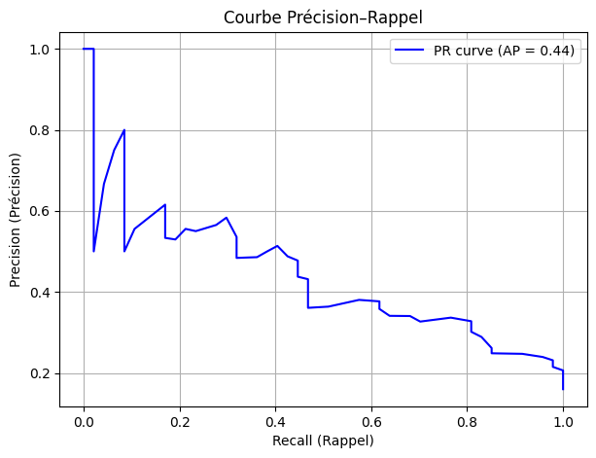
Optimisation du modèle RandomForest
Modification du seuil à l’aide de la courbe Precision-Rappel
Il faut augmenter le seuil de décision pour améliorer le rappel
Fonction plot_precision_recall_curve de tools.model_evaluation

Slide 12
Optimisation du modèle RandomForest
Features engineering
Performance
Delta note actuelle – note année -1
Satisfaction
Satisfaction moyenne nature_travail, environnement_travail, employee_equipe et equilibre_pro_perso
Ancienneté
Ratio année poste actuelle / années expérience totale
Ratio dernière promo / années expérience totale
Développement
Engagement : nbres participation PEE / Nbres formations suivies
Formation / Années : Nbres formations / années expérience totales
Score global
Satisfaction moyenne + delta note
Séparation du nouveau jeu en train et test après suppression des features utilisées pour la création des nouvelles

Slide 13
Validation croisée
 |  | Train |  |  | Test
Modèle | classe | Précision | Rappel | F1 Score | Précision | Rappel | F1 Score
Random Forest | 0 | 1 | 1 | 1 | 0,85 | 0,91 | 0,92
 | 1 | 1 | 1 | 1 | 0,5 | 0,13 | 0,2
Random Forest (cross-val) | 0 | 1 | 1 |  | 0,86 | 0,98
 | 1 | 1 | 1 |  | 0,77 | 0,18

Slide 14
Oversampling classe 1
 |  | Train |  |  | Test
Modèle | classe | Précision | Rappel | F1 Score | Précision | Rappel | F1 Score
Random Forest | 0 | 1 | 1 | 1 | 0,85 | 0,91 | 0,92
 | 1 | 1 | 1 | 1 | 0,5 | 0,13 | 0,2
Random Forest (cross-val) | 0 | 1 | 1 |  | 0,86 | 0,98
 | 1 | 1 | 1 |  | 0,77 | 0,18
Random Forest (oversamplig 1) |  | 1 | 1 | 1 | 0,86 | 0,95 | 0,91
 |  | 1 | 1 | 1 | 0,48 | 0,23 | 0,31

Slide 15
Diminution du seuil de décision
 |  | Train |  |  | Test
Modèle | classe | Précision | Rappel | F1 Score | Précision | Rappel | F1 Score
Random Forest | 0 | 1 | 1 | 1 | 0,85 | 0,91 | 0,92
 | 1 | 1 | 1 | 1 | 0,5 | 0,13 | 0,2
Random Forest (cross-val) | 0 | 1 | 1 |  | 0,86 | 0,98
 | 1 | 1 | 1 |  | 0,77 | 0,18
Random Forest (oversamplig 1) |  | 1 | 1 | 1 | 0,86 | 0,95 | 0,91
 |  | 1 | 1 | 1 | 0,48 | 0,23 | 0,31
Random Forest (threshold 0,25) |  | 1 | 1 | 1 | 0,94 | 0,66 | 0,77
 |  | 0,99 | 1 | 1 | 0,3 | 0,78 | 0,44

